Slide 1
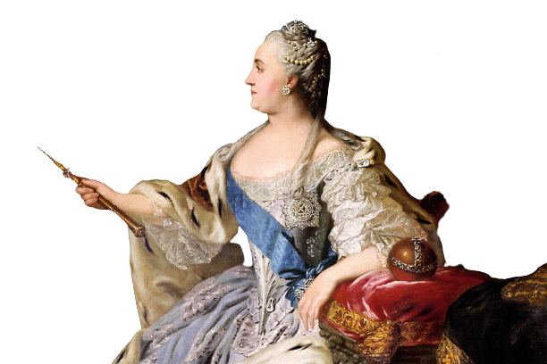
Женщины на престоле
Индивидуальный проект

Slide 2
Содержание
Что послужило приходу женщин на престол?
Начало «галантного века». Правление Екатерины I
Роль Петра II в истории государства
Царствование императрицы, что была грознее самого Ивана Грозного
«Сонное» развитие империи при Елизавете I
Несчастная и Великая Екатерина II
Заключение
Список использованных источников информации

Slide 3
Актуальность проекта
Актуальность темы исследования определяется тем фактом, что история лучше усваивается через ее "человеческие" аспекты и через судьбы конкретных людей. Стоит рассказать, как живут отдельные люди, как они влияют на весь процесс исторических событий, и желание быть вовлеченными и поглощенными людьми становится больше, чем иметь дело с сухими событиями, а не с процессом влияния на них ярких фигур истории.

Slide 4
Цели и задачи
Целью моего проекта является сбор и предоставление материала об императрицах, занимающих русский престол, ведь не каждый знает, какой вклад внесли эти великие женщины в историю России.
Исходя из поставленной цели, можно определить следующие задачи индивидуального проекта:
расширение школьных знаний;
получение и использование опыта на основе исторических сведений, который можно использовать в будущем;
узнать, что среди исторических личностей нет ни абсолютно плохих, ни абсолютно хороших.

Slide 5
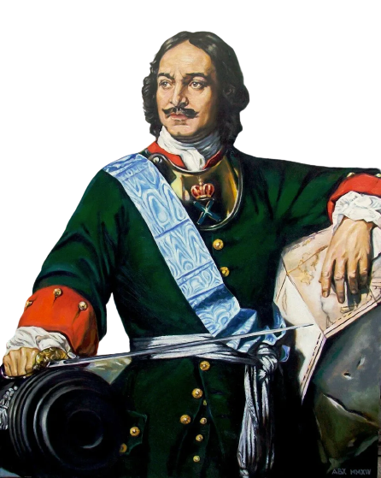
Что послужило приходу женщин на престол?
1
Возможное желание оставить преемницей
свою супругу Екатерину
2
Не оставил преемника, потому что никого
не видел равным себе
3
Не видел нужды в передаче престола, так как
до последней секунду не собирался умирать
4
Роль «Указа о престолонаследия»

Slide 6
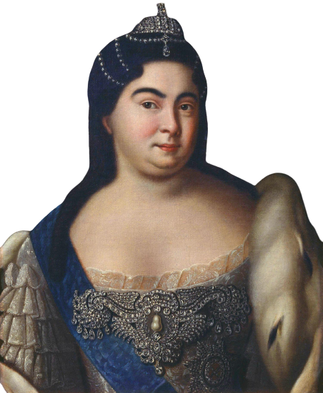
Начало «галантного века» Правление Екатерины I
Екатерина I (1684-1727) — до 1706 г. Марта Самуиловна Скавронская, затем крещена в православии как Екатерина Алексеевна; жена Петра I; первая императрица России с 1725 по 1727 годы.

Slide 7
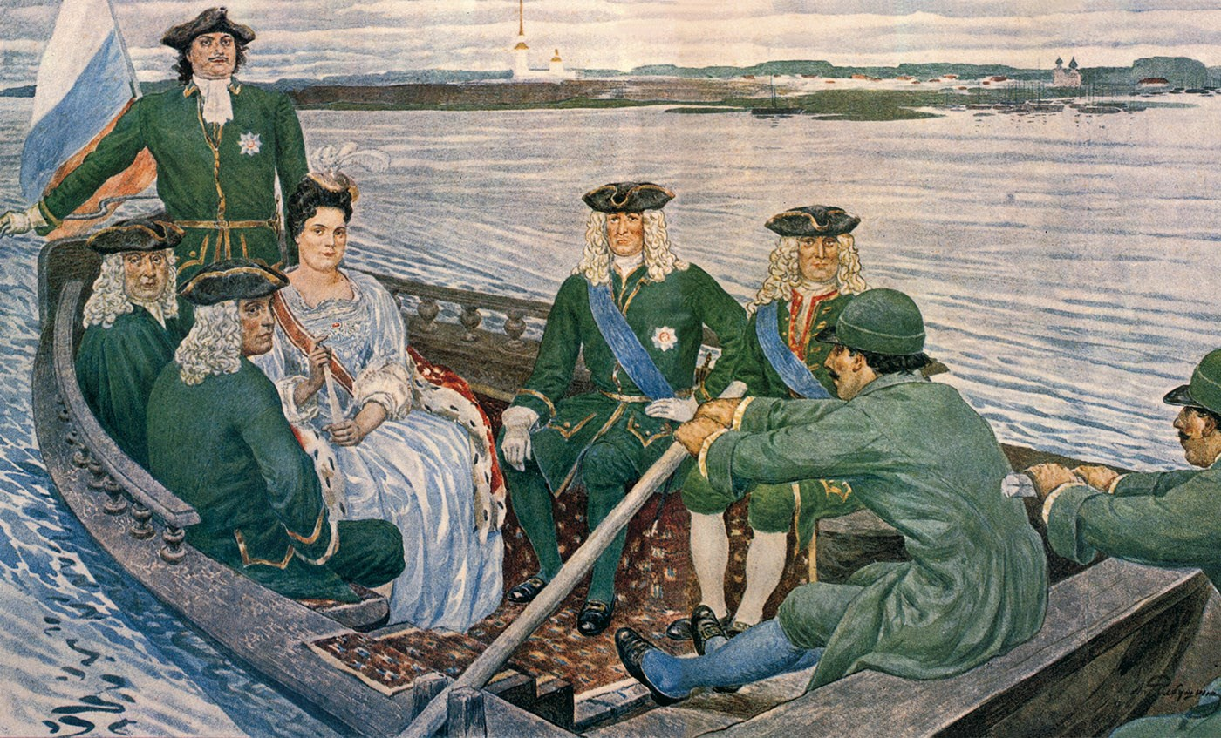
Лифляндская золушка
на русском престоле
(История жизни и смерти Марты Скавронской, первой российской императрицы Екатерины Алексеевны Романовой)
1.
2.
3.
4.
Юные годы
будущей
императрицы
Знакомство с
Меншиковым
Так-то вы, Евины дочки, делаете над стариками! (Из письма Петра I к Екатерине)
Воцарение
Екатерины I

Slide 8
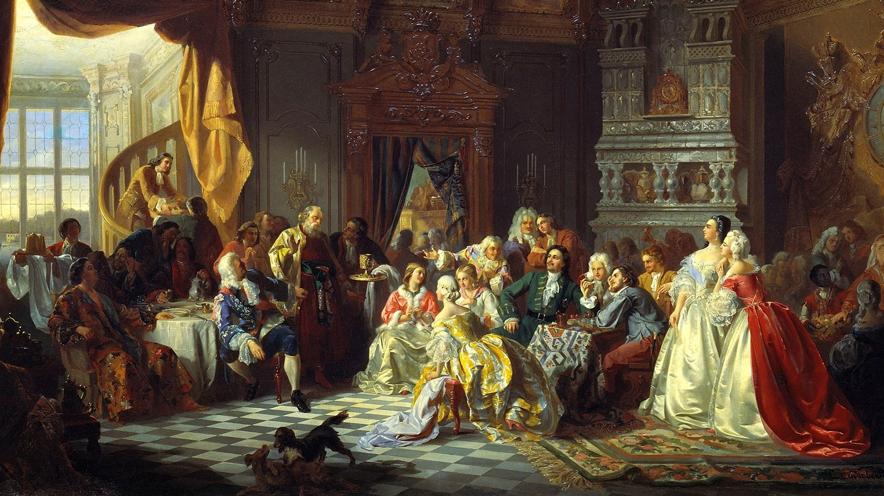
Каковы результаты
правления Екатерины I?
«Её царствование, к счастью для России, продолжалось только двадцать шесть месяцев», - писал историк Валишевский.
официальное открытие Академии наук (1725)
отправлена первой экспедиция В. Беринга на Камчатку
ликвидация тайной канцелярии
благоустройство Санкт - Петербурга

Slide 9
10 апреля 1727 года Екатерина слегла. Причинами послужили лихорадка, затрудненное дыхание, температура, кашель - все признаки тяжелого поражения лёгких. В медицинском заключении написано следующее: «Феба приключилась и повреждение в легком быть надлежало. И мнение дало, что в легком имеет быть фомика. И от фомики с великим покоем государыня преставилась».

Slide 10
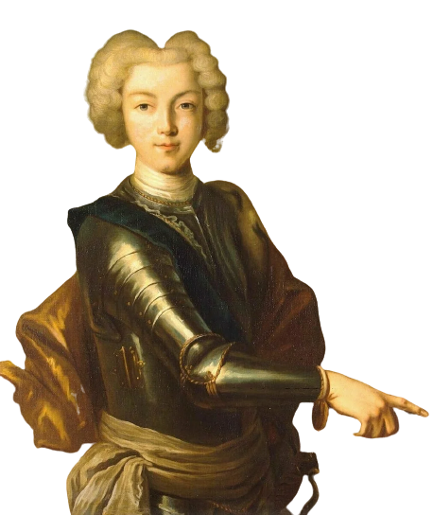
Роль Петра II в истории государства
Великий князь Пётр Алексеевич, родившийся 12 (23) октября 1715 года в Петербурге, был сыном наследника престола Алексея (приговорённого к смертной казни в 1718 году) и его жены Софии-Шарлотты Брауншвейг-Вольфенбюттельской, которая умерла через 10 дней после родов.
Вступил на престол 6 (17) мая 1727, когда ему было 11 лет, и умер в 14 лет от оспы. Пётр не проявлял интереса к государственным делам и самостоятельно фактически не правил. Реальная власть в государстве находилась в руках Верховного тайного совета и А. Д. Меншикова, после его свержения — Долгоруковых.

Slide 11
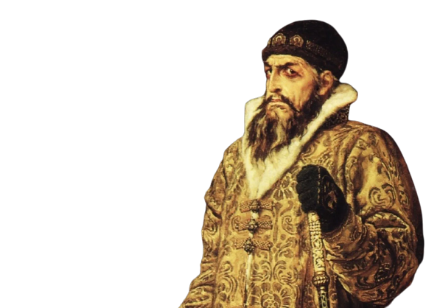
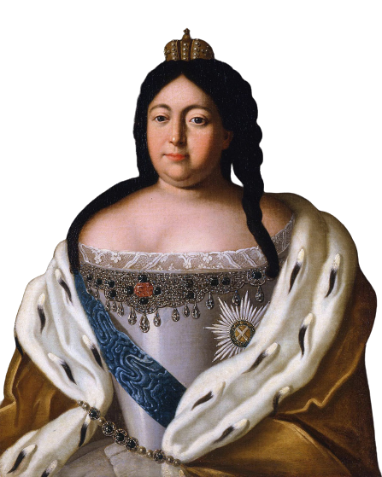
Царствование императрицы, что была грознее самого Ивана Грозного
Анна Иоанновна – русская императрица, правившая с 1730-го по 1740 годы, племянница Петра I, дочь его брата и соправителя царя Иоанна Алексеевича.
Если верить легенде, вступая на престол Анна Ивановна сказала своим приближенным: «Я вам буду как Иван Грозный, хоть и баба!»

Slide 12
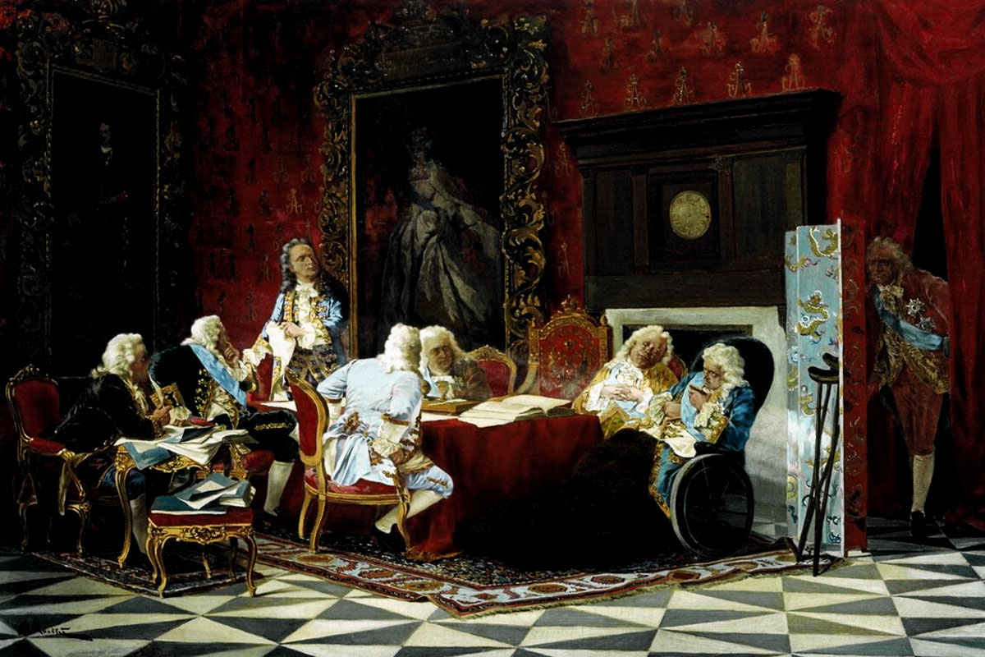
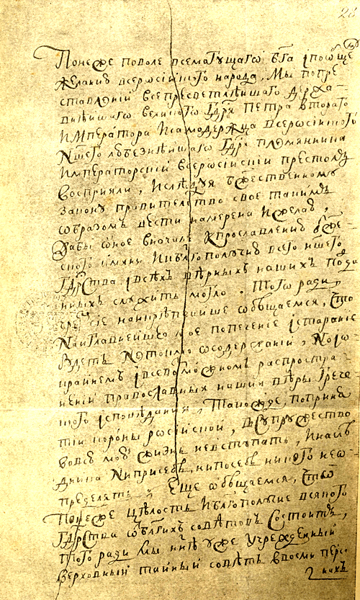
Почему именно она? Потому что это был самый удобный для манипулирования властной элиты кандидатка. Им казалось, что если они пригласят на трон такую забитую, всю жизнью нуждавшуюся, все время просящую, без мужа, тридцати семи годов женщину, то будут крутить ей, как хотят.
Кондиции Анны Иоанновны предполагали для нее следующие ограничения: не выходить замуж, не назначать себе преемника, сохранить Верховный тайный совет, не объявлять войны и не заключать мира, не вводить новые налоги, не ведать армией и передать гвардию в полное подчинение Верховникам, не распоряжаться казной и полностью удовлетворяться тому финансовому содержанию, которое для нее определит верховный тайный совет Не лишать дворян жизни, чести и имений.

Slide 13
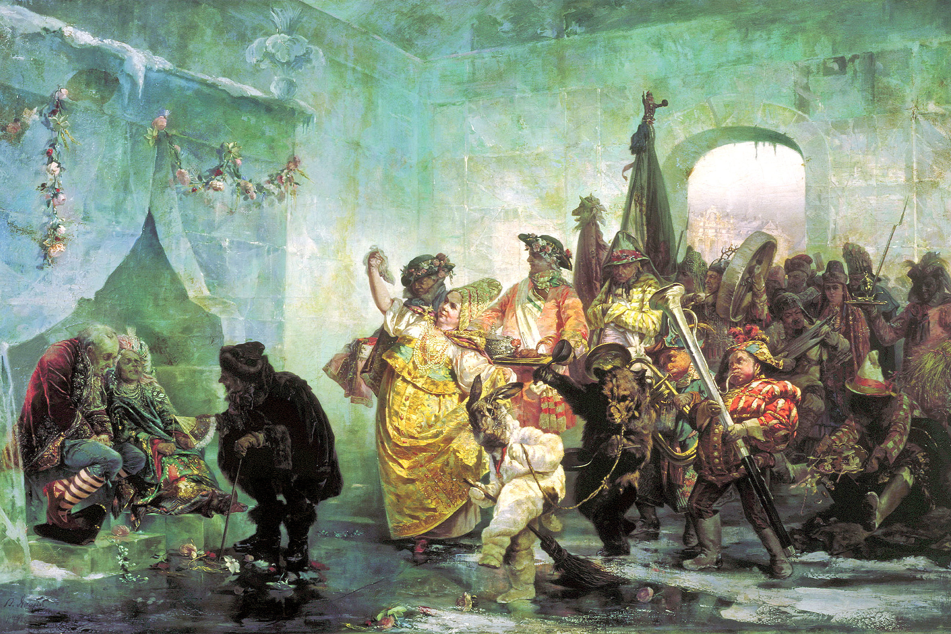
Жестокие увлечения императрицы
Императрица обожала шутов и карликов. Их при ее дворе было шестеро. Трое - разжалованные аристократы. Князья Михаил Голицын и Никита Волконский, а также граф Алексей Апраксин. В последний год царствования императрица устроила свадьбу шутов - 50-летнего князя Голицына и уродливой калмычки Анны Бужениновой.
Дело было зимой. На Неве выстроили ледяной Дом, в котором все - стены, двери, окна, мебель, посуда - было изо льда. Здесь и справляли свадебное торжество. Горело множество свечей в ледяных подсвечниках, и даже брачное ложе для «молодых» было устроено на ледяной кровати.

Slide 14
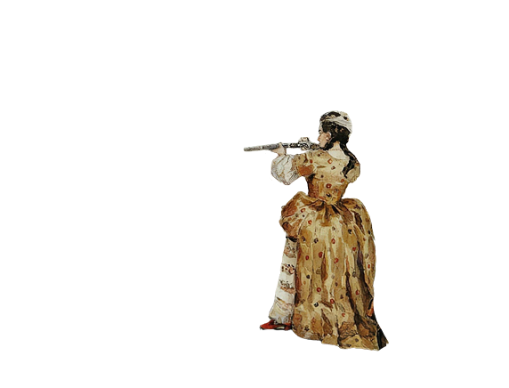
Итоги правления Анны Иоаннновны
Анна Иоанновна сохранила принцип Петровского управления страной. Во время царствования снова поднялось кораблестроение, было разгромлено Крымское ханство, Россия приросла новыми землями. Получили развитие различные виды искусства, особенно театр.

Slide 15
Императрица скончалась 28 октября 1740 гожа, так и не прожив и пятидесяти лет. Она многое ела, много пила, поздно ложилась спать. Когда она скончалась, была произведено вскрытие, в почках был найден камень в форме коралла размером с большой палец.

Slide 16
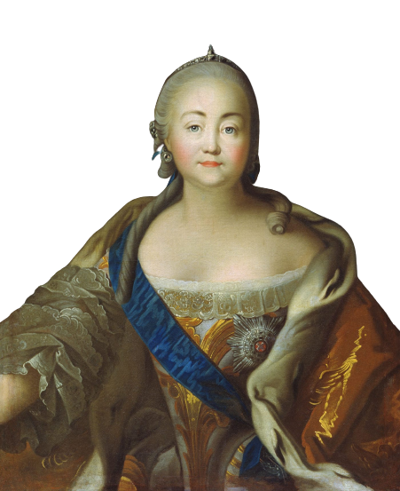
«Сонное» развитие империи при Елизавете I
Императрица Всероссийская из династии Романовых с 6 декабря 1741 года по 5 января 1762.
Младшая дочь Петра I и Екатерины I, рождённая за два года до их вступления в брак.

Slide 17
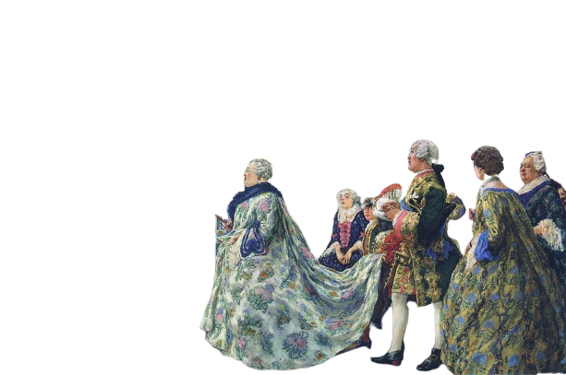
Маленькая страсть императрицы к платьям
Императрица слыла красавицей, современники отмечали в ней живость ума и легкость общения, восторгались ее стройностью и маленьким личиком.
Елизавета с детства любилаь дорогие платя, расшитые золотом и серебром.
Взойдя на престол, обзавелась коллекцией из 15 тысяч платьев, которые меняла по каждому удобному случаю, и порой могла переодеваться до 7 раз в день.

Slide 18
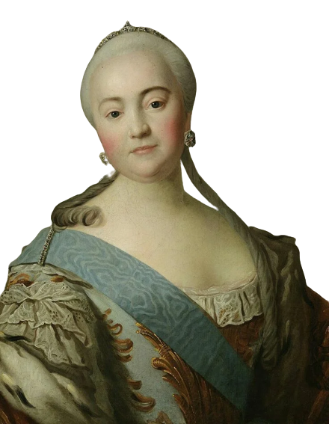
Итоги правления Елизаветы Петровны
В целом годы правления Елизаветы Петровны стало временем политической стабильности в России, укрепления государственной власти и ее институтов.
Усилились внутренние торговые связи, произошёл рост промышленности за счёт открытия новых мануфактур.
Именно при Елизавете начинается эпоха просвещения в России. При ней выходит указ о расширении сети начальных школ. Открываются первые гимназии в Москве и Казани. По инициативе Ивана Шувалова открывается первый университет. Огромные деньги выделялись на обустройство Петербурга.

Slide 19
Императрица ушла из жизни 25 декабря 1761 года. Официальная версия – горловое кровотечение неясной природы. Сопровождалось жестким кашлем, рвотой с кровью, скорее всего это была тяжелая пневмония на фоне диабета и запущенной сердечной болезни.

Slide 20
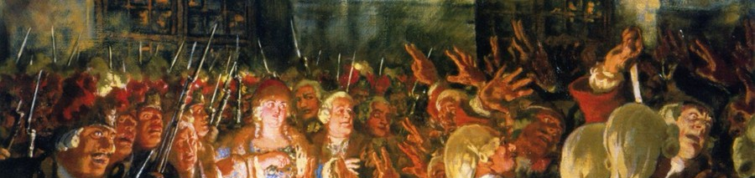
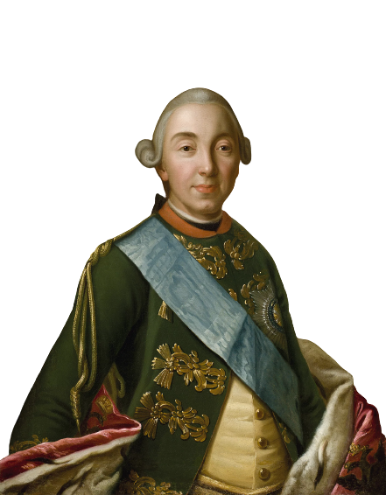

Пётр III Фёдорович
Петр III – фигура весьма противоречивая. Он правил Россией всего лишь около полугода в 1762 г., однако успел оставить о себе диаметрально противоположные впечатления как у разных слоев населения того времени, так и у исследователей.
Петр III не был случайным человеком на Российском престоле, как это иногда преподносят. Он обладал всеми правами на трон, так как являлся внуком Петра I, рожденным от брака дочери Петра I Анны и герцога Гольштейна Карла Фридриха. Императрице Елизавете Петровне Петр III приходился племянником. Елизавета и назначила Петра III своим преемником.
.

Slide 21
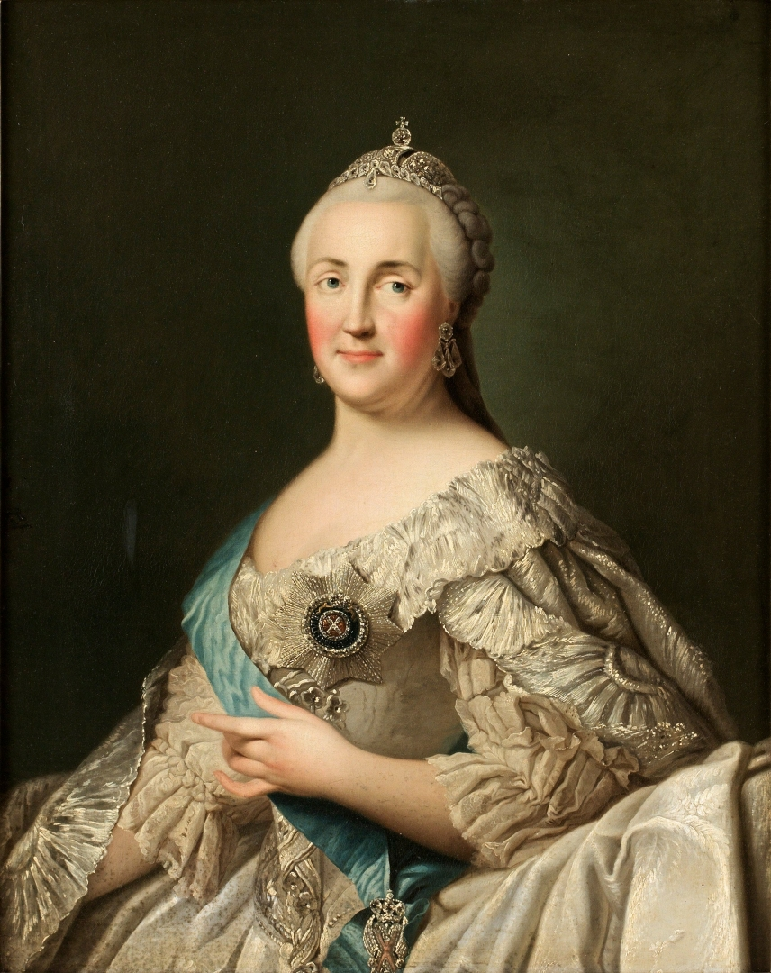
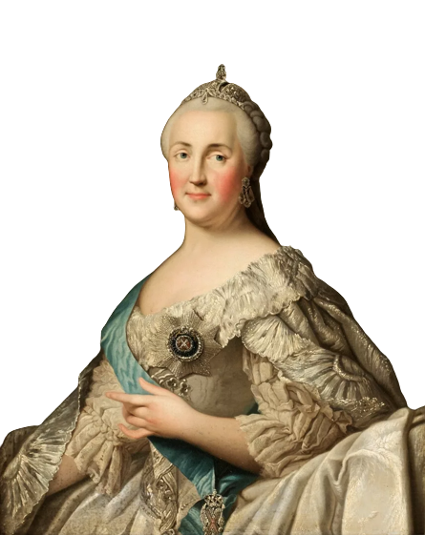
Несчастная и Великая Екатерина II
.
Императрица и Самодержица Всероссийская. Политик просвещённого абсолютизма. Дочь князя Ангальт-Цербстского.
Екатерина взошла на престол в результате дворцового переворота против своего мужа - Петра III, вскоре погибшего при невыясненных обстоятельствах.

Slide 22
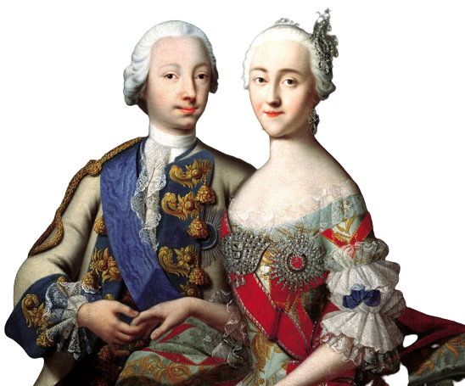
Екатерина поставила себе цель завоевать расположение императрицы, своего мужа и русского народа. Однако ее личная жизнь складывалась неудачно: Петр был инфантилен, поэтому в течение первых лет брака между ними не существовало супружеских отношений.
Показное благочестие Екатерины, ее рассудительность, искренняя любовь к России - все это резко контрастировало с поведением Петра и позволило ей завоевать авторитет, как среди великосветского столичного общества, так и в целом населения Петербурга.
Весть о восшествии Екатерины на престол быстро разнеслась по городу и была с восторгом встречена петербуржцами. Петр, узнав о происшедшем, стал посылать к Екатерине предложения о переговорах, которые были отвергнуты. Сама императрица во главе гвардейских полков выступила в Петербург и по дороге получила письменное отречение Петра от престола.
Екатерина тщательно готовила заговор, опираясь на поддержку братьев Орловых, Н. И. Панина, К. Г.Разумовского, Е. Р. Дашковой и др. В ночь на 28 июня 1762г., когда император находился в Ораниенбауме, Екатерина тайно прибыла в Петербург и в казармах Измайловского полка была провозглашена самодержавной императрицей.

Slide 23
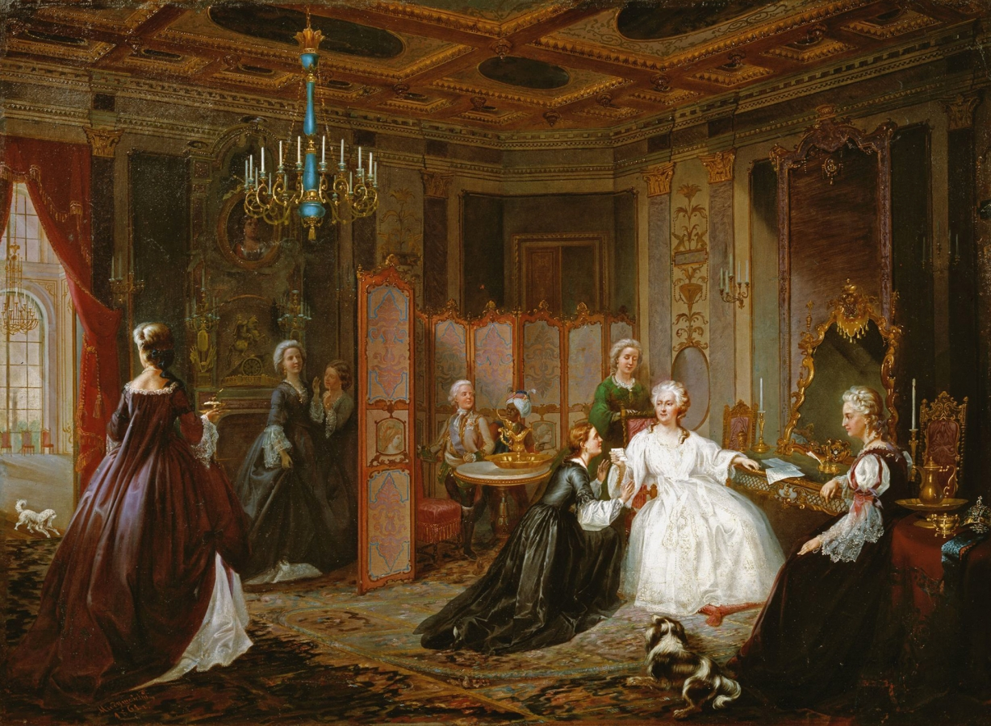
При Екатерине Второй была выиграна русско-турецкая война, существенно расширены границы России. Императрица провела грамотное преобразование Сената и Губернскую реформу, основала Академию наук и Смольный институт благородных девиц, провела реформу школьной системы. При Екатерине Второй в целом ускорился экономический рост в стране, увеличился экспорт товаров.
Итоги правления Великой императрицы

Slide 24
Умерла императрица 6 ноября 1796 года в возрасте шестидесяти семи лет. Современные врачи считают, что, скорее всего, причиной смерти послужил разрыв аневризмы. Вторая версия — закупорка артерии оторвавшимся тромбом. В последние годы правления Екатерина страдала от тромбоза. Не исключено, что у нее был атеросклероз — государыня любила жирную пищу и обильно ела перед сном.

Slide 25
Заключение
В заключение исследования стало ясно, что история не может твориться одной великой личностью. Все намного глубже.
В эпоху дворцовых переворотов создавались собственные направления в архитектуре, возрастал уровень образования, открывались гимназии и высшие учебные заведения. Началась настоящая эпоха просвещения, которая являлась результатом совместной работой верховного совета и правительниц, за которыми стояли гвардейцы, поддерживаемые народом.

Slide 26
Список использованных источников информации
1. От Екатерины I до Елизаветы I | Курс Владимира Мединского | XVIII век [Электронный ресурс]
- Режим доступа: https://www.youtube.com/watch?v=S67mYPGqRBM
2. Девочка из неблагополучной семьи. Екатерина II – часть 1 | Курс Владимира Мединского | XVIII век [Электронный ресурс]
- Режим доступа: https://www.youtube.com/watch?v=_-If20hJxOA
3. За кулисами династического брака. Екатерина II – часть 2 | Курс Владимира Мединского | XVIII век [Электронный ресурс]
- Режим доступа: https://www.youtube.com/watch?v=5eKC9L1ggYY&t=16s
4. Екатерина II: итоги правления | Курс Владимира Мединского | XVIII век [Электронный ресурс]
- Режим доступа: https://www.youtube.com/watch?v=zVLBPE8myMY

